Slide 1

Цикли в Python
for • while
Algorithm Anchor

Slide 2
Що таке цикл?
Цикл — це конструкція, яка дозволяє повторювати код кілька разів.
Навіщо потрібні цикли:
• менше коду
• автоматизація дій
• зручна робота з повтореннями

Slide 3
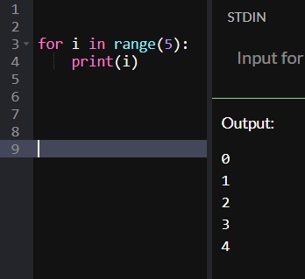
Цикл for
Цикл for використовується, коли ми знаємо кількість повторів.
range(5) створює числа: 0, 1, 2, 3, 4
i — змінна циклу
Код виконується для кожного значення

Slide 4
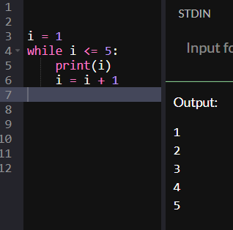
Цикл while
Цикл while виконується, поки умова істинна.
Приклад:

Slide 5
Практика: for
Виведи парні числа від 2 до 20
Практика: while
Виведи числа від 10 до 1

